Slide 1
دائرة الفقر و الجوع
مرح بدران و تاليا الناظر

Slide 2
لا يخلو اي مجتمع من وجود أفراد يعانون من الفقر و الجوع, و الفقر أكثر من الافتقار الى الدخل او الموارد او ضمان مصدر رزق, حيث ان مصادره تشمل الجوع و سوء التغذية و انحسار امكانية الحصول على التعليم و الخدمات الاساسية, اضافة الى التمييز الاجتماعي..

Slide 3
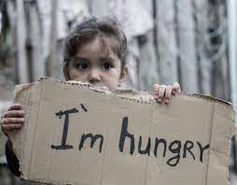

تحاول كل المجتمعات بكل الطرق معالجة الفقر و الجوع لكن تفشل بعض هذه المجتمعات في حل المشكلة لعدم قدرتها على تحديد الاسباب مولد الفقر.

Slide 4
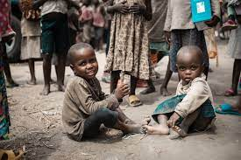
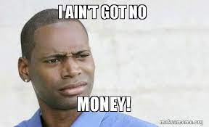
الاسباب متعددة فبعض الدول فقيرة بسبب ضعف مواردها الطبيعية و بعضها فقيرة بسبب سوء المستوى التعليمي, أو يكون الفقر بسبب سوء توزيع الثروات بها و حصرها على فئات معينة.

Slide 5
ان عواقب الفقر كثيرة كتنكك الاسرة و انتشار الامراض و زيادة الصرقة و من اجل القضاء على هذه الظاهرة يمكن اتباع طرق معينة, كمساعدة الفقراء في المجتمع و الانتباه للتعليم و البحث عن عمل بجهد فردي.

Slide 6
Thank you for listening

